Slide 1
CHỦ ĐỀ 13
LÀM QUEN VỚI YẾU TỐ THỐNG KÊ XÁC SUẤT
BÀI 67:
THỰC HÀNH VÀ TRẢI NGHIỆM THU THẬP, PHÂN LOẠI VÀ KIỂM ĐẾM SỐ LIỆU

Slide 2
KHỞI ĐỘNG
Cả tuần đều ngoan

Slide 3
HOẠT ĐỘNG

Slide 4
NHIỆM VỤ: Nhóm 1: Kiểm đếm số lượng sách giáo khoa lớp 2 Nhóm 2: Kiểm đếm số lượng sách giáo viên lớp 2 Nhóm 3: Kiểm đếm số lượng sách tham khảo lớp 2 Nhóm 4: Kiểm đếm số lượng sách kĩ năng sống Nhóm 5: Kiểm đếm số lượng truyện tranh trong tủ thứ nhất Nhóm 6: Kiểm đếm số lượng truyện tranh trong tủ thứ hai
Thứ Bảy ngày 26 tháng 4 năm 2025
Toán (Tiết Học thư viện)
Tiết 157: Thực hành và trải nghiệm thu thập, phân loại, kiểm đếm số liệu

Slide 5
LUYỆN TẬP

Slide 6
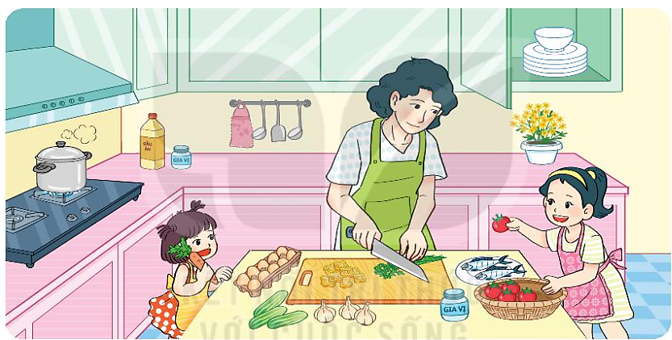
1
Số ?
?
?
?
5
10
3
?
?
?
3
2
2

Slide 7
3
Xem thời khóa biểu của lớp em và cho biết
Môn học | Toán | Tiếng Việt | Hoạt động trải nghiệm
Số tiết
?
?
?
b. Trong các môn Toán, tiếng việt, Hoạt động trải nghiệm
Môn nào có nhiều tiết học nhất?
A. Toán B. Tiếng Việt C. Hoạt động trải nghiệm
Môn nào có ít tiết học nhất?
A. Toán B. Tiếng Việt C. Hoạt động trải nghiệm

Slide 8
4
Số ?
Hỏi các bạn trong tổ em rồi cho biết:
Có:
bạn thích trời nắng;
bạn thích trời mưa;
bạn thích trời nhiều mây.
?
?
?
b) Có:
bạn thích màu đỏ;
bạn thích màu vàng;
bạn thích màu xanh.
?
?
?

